Slide 1
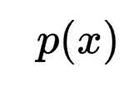

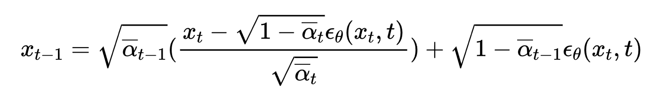
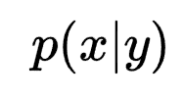
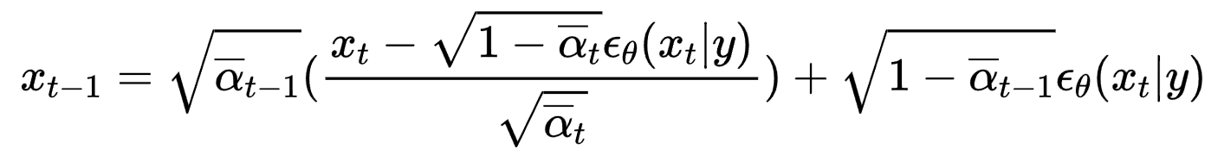
无条件控制
由DDIM可知：
Score Function
生成
(1)
(2)
那么控制：生成一张猫的图片
条件
(3)

Slide 2
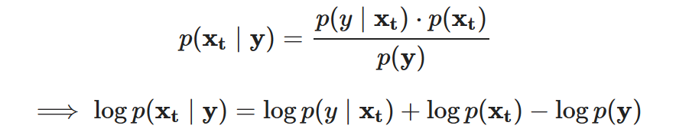
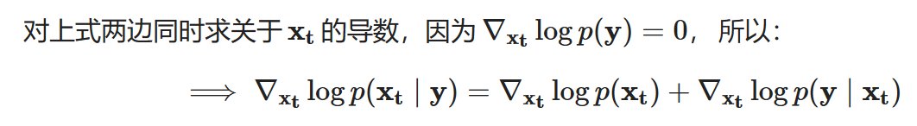
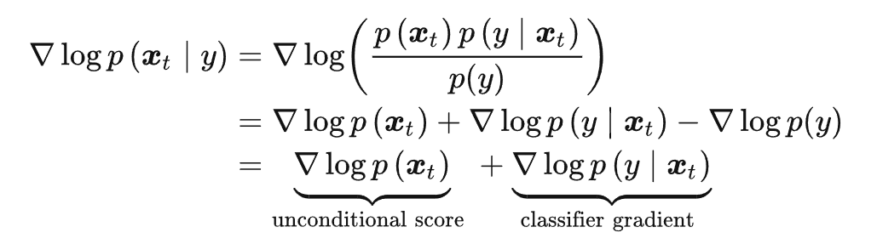
Classifier Guidance
所以 如果将无条件控制转为条件控制
(4)
需要一个Classifier的梯度进行引导
(5)
需要一个分类器
(6)
(7)

Slide 3
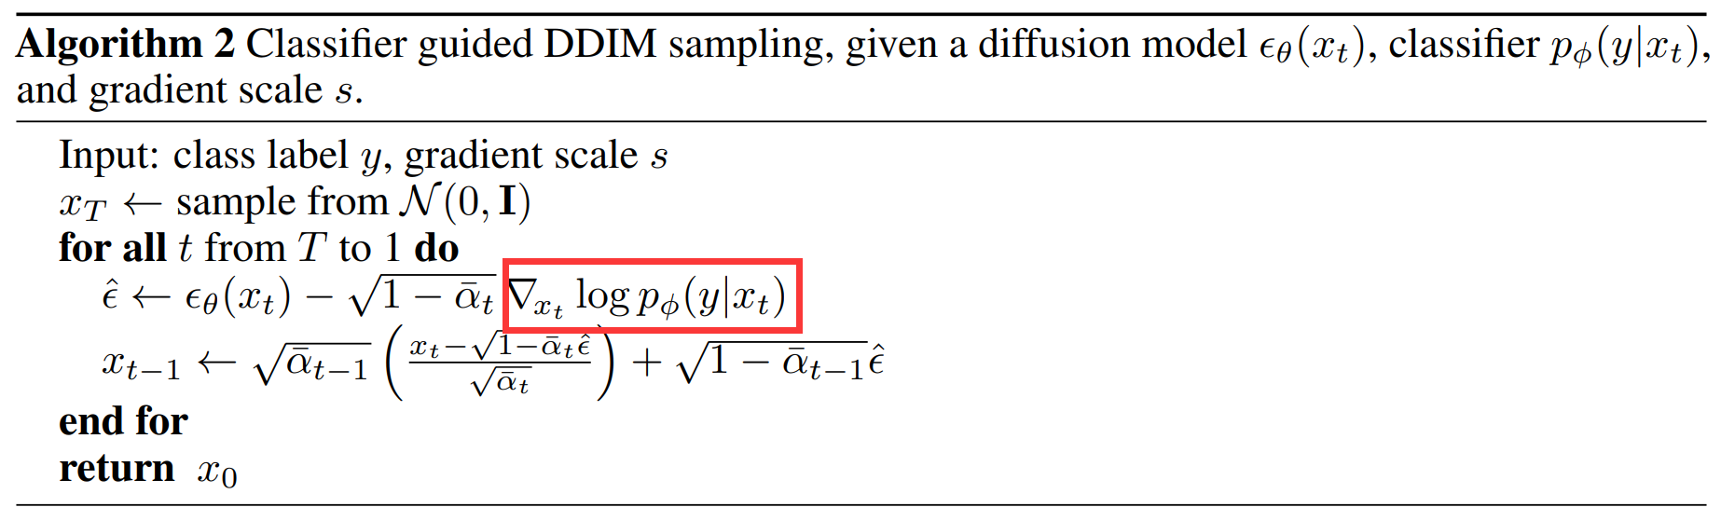


Classifier Guidance
(8)
由公式(1)和公式(7)可得
对于Classifier Guidance,如果有一个可微分判别模型
那么就可以得到
所以要将无条件扩散模型转换为条件扩散模型，需要一个分类器
γ称为 guidance scale, 当其取值大于1时，可以增大条件信息的影响

Slide 4
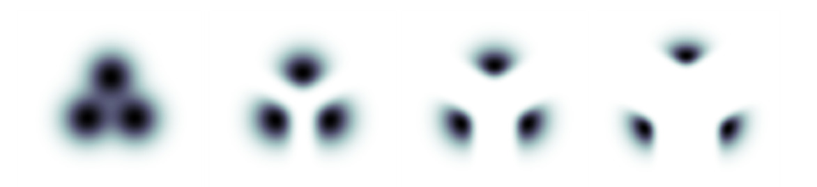
Classifier Guidance的问题
1.需要额外训练一个噪声版本的分类器
2.分类器的质量会影响按类别生成的效果
3.通过梯度更新图像会导致对抗攻击效应，生成图像可能会通过人眼不可察觉的细节欺骗分类器，实际上并没有按条件生成。
对于一个来自于三个高斯分布混合而成的分布，通过分类器引导的采样过程导致了采样结果严重受限于该分布的局部领域，且分类器引导强度越强，远离其他类别的质心的表现越明显，使得结果越加集中在局部空间。
Guidance对三个高斯混合的影响，每个混合成分代表以一个类别为条件的数据。最左边的图是No Guidance的边际密度。从左到右是具有增加 Guidance强度的归一化的混合物的密度

Slide 5

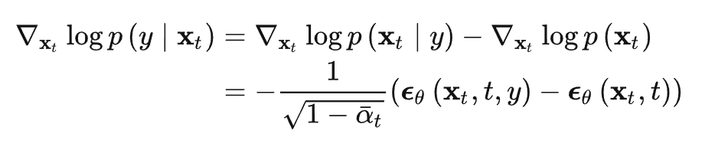
Classifier Free Guidance
(7)
核心是通过一个隐式分类器来替代显示分类器，而无需直接计算显式分类器及其梯度。根据贝叶斯公式，分类器的梯度可以用条件生成概率和无条件生成概率表示：
(1)
由公式(1)和公式(7)可得
(9)

Slide 6


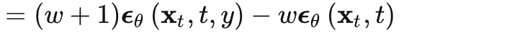
Classifier Free Guidance
(9)
(8)
由公式(8)和公式(9)可得
(10)

Slide 7

Classifier Free Guidance
条件生成模型
无条件生成模型
由上可知，新的生成过程不再依赖显示的classifier，因而解决了上述Classifier Guidance的几个问题。
总的来说，训练时需要训练两个模型，一个是无条件生成模型，另一个是条件生成模型。但这两个模型可以用同一个模型表示，训练时只需要以一定概率将条件置空即可。
推理时，最终结果可以由条件生成和无条件生成的线性组合获得，生成效果可以引导系数可以调节，控制生成样本的逼真性和多样性的平衡。

